Slide 1
3.6 Maxwellovy rovnice
v integrálním tvaru
$$\oint_{𝓁}{\vec{B}}∙d\vec{𝓁}=μ\left(i^{R}+ε\frac{d}{dt}\int_{S}{\vec{E}∙}d\vec{S}\right)$$
zdroj el. pole je náboj
mag. pole není vyvoláno mag. monopólem (nezřídlové)
zdroj mag. pole je proud a čas. změna el. pole
indukované el. pole (nekonzervativní) vyvolané proměnným mag. polem
$$\oint_{𝓁}{\vec{E}}∙d\vec{𝓁}=−\frac{d}{dt}\int_{S}{\vec{B}∙}d\vec{S}$$
hlavní Maxwellovy rovnice
$$\oint_{S}{\vec{E}}∙d\vec{S}=\frac{Q^{R}}{ε_{}}$$
$$\oint_{S}{\vec{B}}∙d\vec{S}=0$$
vedlejší Maxwellovy rovnice
$$\vec{D}=ε\vec{E}=ε_{0}ε_{r}\vec{E}$$
$$\vec{J}=σ\vec{E}$$
$σ$ je měrná vodivost
$$\vec{H}=\frac{1}{μ}\vec{B}=\frac{1}{μ_{0}μ_{r}}\vec{B}$$
$$\vec{F}=Q\left(\vec{E}+\vec{v}×\vec{B}\right)$$

Slide 2
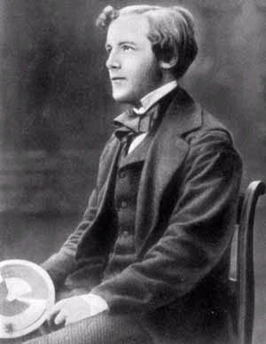
3.6 Maxwellovy rovnice
v integrálním tvaru
$$\oint_{𝓁}{\vec{B}}∙d\vec{𝓁}=μ_{0}\left(i^{R}+ε_{0}\frac{d}{dt}\int_{S}{\vec{E}∙}d\vec{S}\right)$$
$$\oint_{𝓁}{\vec{E}}∙d\vec{𝓁}=−\frac{d}{dt}\int_{S}{\vec{B}∙}d\vec{S}$$
hlavní Maxwellovy rovnice
$$\oint_{S}{\vec{E}}∙d\vec{S}=\frac{Q^{R}}{ε_{0}}$$
$$\oint_{S}{\vec{B}}∙d\vec{S}=0$$
vedlejší Maxwellovy rovnice
$$\vec{D}=ε\vec{E}=ε_{0}ε_{r}\vec{E}$$
$$\vec{J}=σ\vec{E}$$
$$\vec{H}=\frac{1}{μ}\vec{B}=\frac{1}{μ_{0}μ_{r}}\vec{B}$$
$$\vec{F}=Q\left(\vec{E}×\vec{v}×\vec{B}\right)$$

Slide 3
3.6 Maxwellovy rovnice
Maxwell. rov. ve vakuu
$$\oint_{𝓁}{\vec{B}}∙d\vec{𝓁}=μ_{0}\left(i^{R}+ε_{0}\frac{d}{dt}\int_{S}{\vec{E}∙}d\vec{S}\right)$$
(1)
$$\oint_{𝓁}{\vec{E}}∙d\vec{𝓁}=−\frac{d}{dt}\int_{S}{\vec{B}∙}d\vec{S}$$
(2)
$$\oint_{S}{\vec{E}}∙d\vec{S}=\frac{Q^{R}}{ε_{0}}$$
(3)
$$\oint_{S}{\vec{B}}∙d\vec{S}=0$$
(4)
integrálně diferenciální rovnice:
shrnují zákonitosti elmag. pole
souvislost el. a mag.pole
existence elmag. vlnění

Slide 4
3.6 Maxwellovy rovnice
Maxwell. rov. ve vakuu
$$\oint_{𝓁}{\vec{B}}∙d\vec{𝓁}=μ_{0}\left(i^{R}+ε_{0}\frac{d}{dt}\int_{S}{\vec{E}∙}d\vec{S}\right)$$
Cíl:
Z Maxwell. rov. ve vakuu →
existence elektromagnetického vlnění
Zjednodušení:
prostředí bez makroskopických nábojů a proudů
Prostředek:
převedení Maxwell rov. z integrálního do diferenciálního tvaru
Pozn:
Vakuum → prostředí:
ε₀ → ε = ε₀ε_{r}
μ₀ → μ = μ₀μ_{r}
(1)
$$\oint_{𝓁}{\vec{E}}∙d\vec{𝓁}=−\frac{d}{dt}\int_{S}{\vec{B}∙}d\vec{S}$$
(2)
$$\oint_{S}{\vec{E}}∙d\vec{S}=\frac{Q^{R}}{ε_{0}}$$
(3)
$$\oint_{S}{\vec{B}}∙d\vec{S}=0$$
(4)
integrálně diferenciální rovnice:
shrnují zákonitosti elmag. pole
souvislost el. a mag.pole
existence elmag. vlnění

Slide 5
Vektorové diferenciální operátory
Operátor je předpis, který funkci z určitého oboru funkcí přiřazuje jinou funkci, je to „funkce na množině funkcí“
skalární pole u (x,y,z)
gradient grad
grad u je vektor, který definujeme ve skalárním poli u
operátor, tzv. „nabla“, je předpis:
totální diferenciál
postupujeme po ekvipot. ploše, pak u se nemění
→
udává směr, ve kterém se v prostoru skalární veličina u nejvíce mění
$$grad u=\frac{∂u}{∂x}\vec{i}+\frac{∂u}{∂y}\vec{j}+\frac{∂u}{∂z}\vec{k}=\vec{∇}u$$
$$\vec{∇}=\frac{∂}{∂x}\vec{i}+\frac{∂}{∂y}\vec{j}+\frac{∂}{∂z}\vec{k}$$
$$du=\frac{∂u}{∂x}dx+\frac{∂u}{∂y}dy+\frac{∂u}{∂z}dz=grad u∙d\vec{r}$$
$$du=grad u∙d\vec{r}=0$$
$$grad u⊥d\vec{r}$$

Slide 6
gradient grad

Slide 7
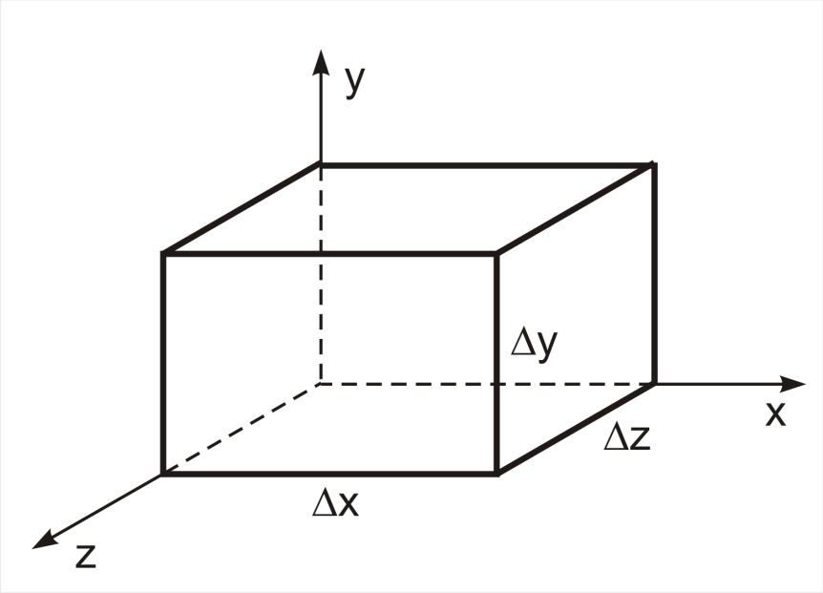
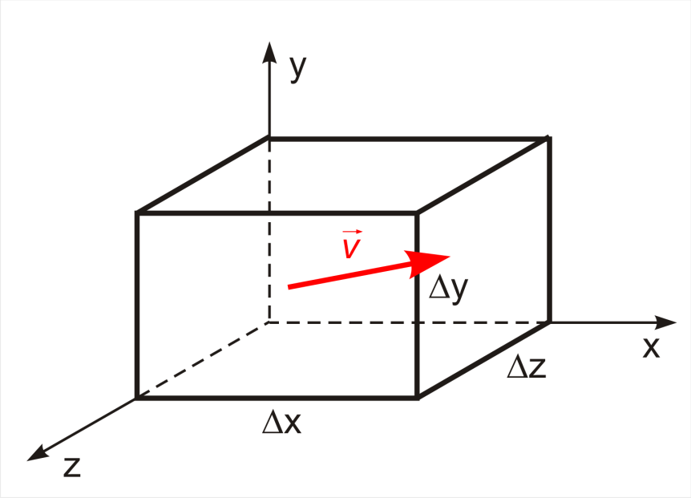
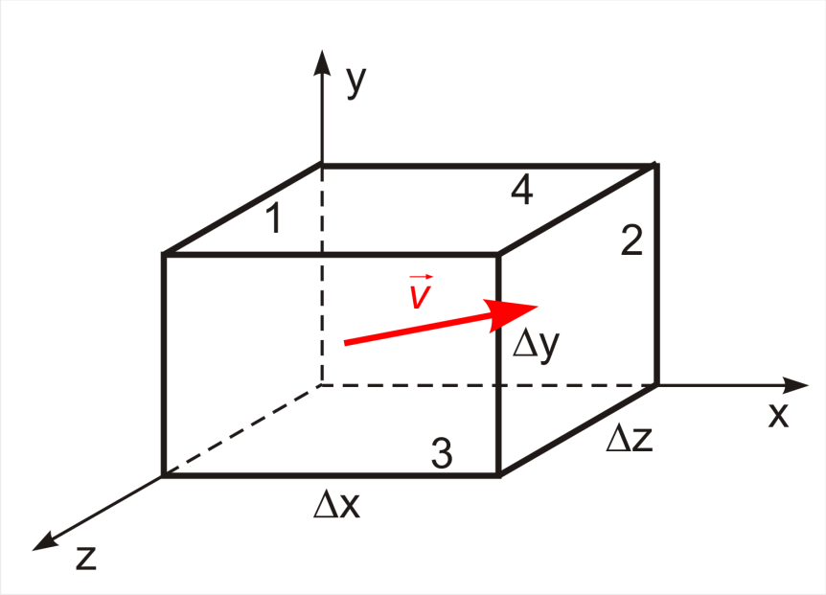
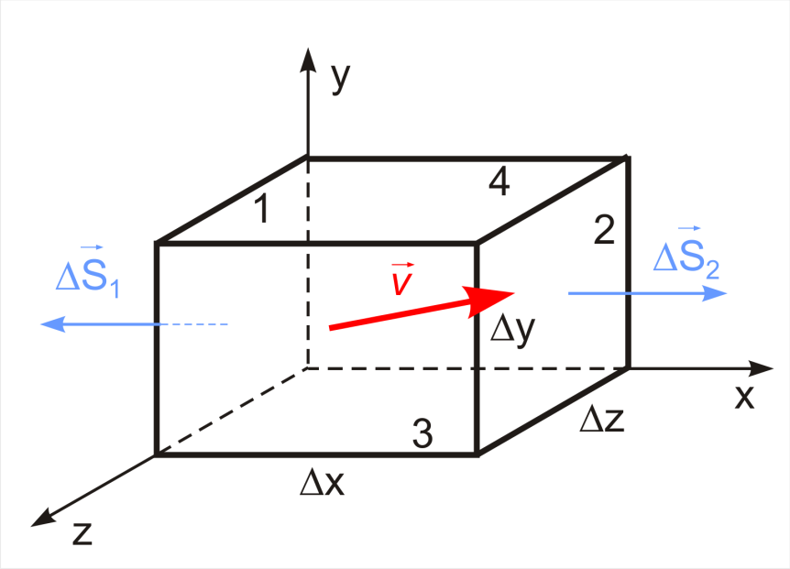
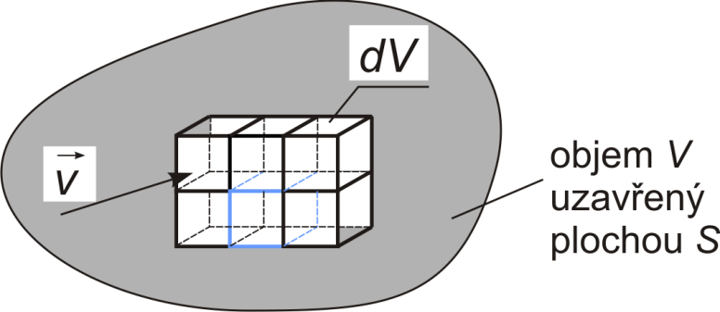
Vektorové diferenciální operátory
divergence div
div: tok vekt. veličiny uzavř. plochou vztažený na jedn. objem
div je skalár, který je definován na vektorovém poli $\vec{v}\left(x,y,z\right)$
pojí se s tokem vektoru uzavřenou plochou tabule
vekt. pole
$$\vec{v}\left(x,y,z\right)$$
$$div \vec{v}=\lim_{ΔV→0}{\frac{1}{ΔV}\oint_{ΔS}{\vec{v}∙d\vec{S}}}$$
$$div \vec{v}=\frac{∂v_{x}}{∂x}+\frac{∂v_{y}}{∂y}+\frac{∂v_{z}}{∂z}$$
$$div \vec{v}=\vec{∇}∙\vec{v}=\frac{∂v_{x}}{∂x}+\frac{∂v_{y}}{∂y}+\frac{∂v_{z}}{∂z}$$
elementární tok elemen. uzavř. plochou dS :
tok konečnou uzavřenou plochou S:
$$div \vec{v} dV$$
$$\oint_{S}{\vec{v}∙d\vec{S}}=\int_{V}{div \vec{v}}∙dV$$
Gausssova věta

Slide 8
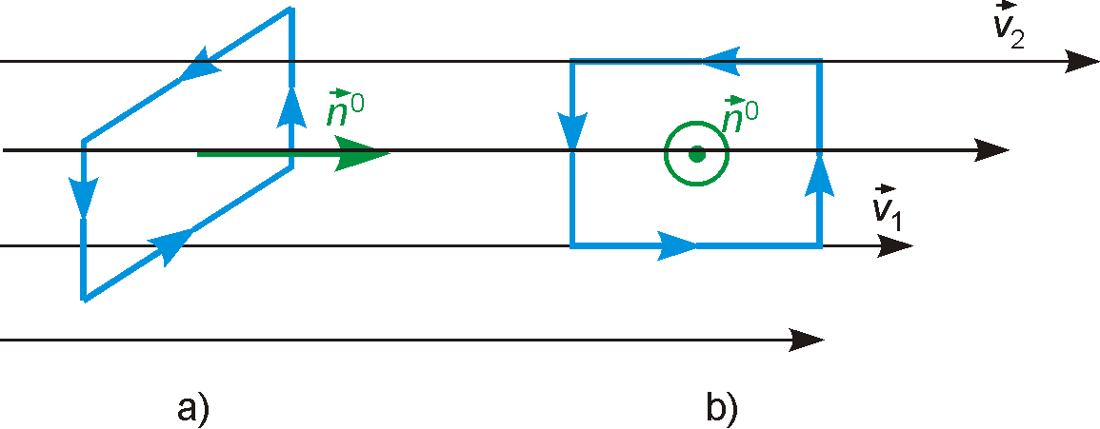
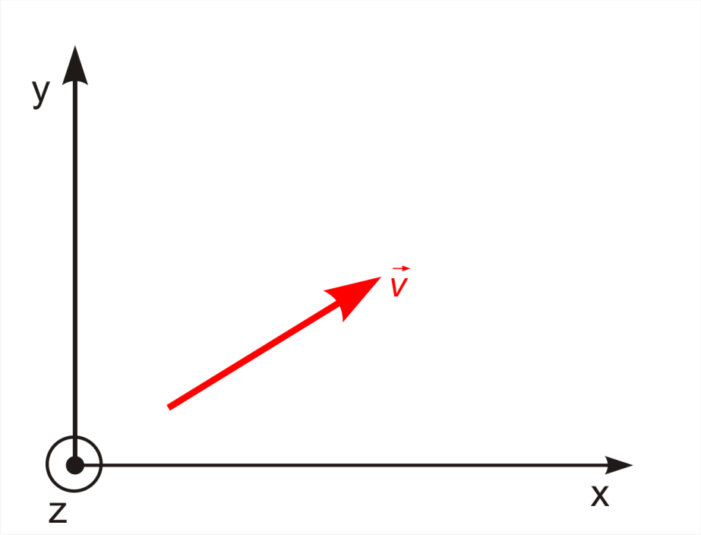
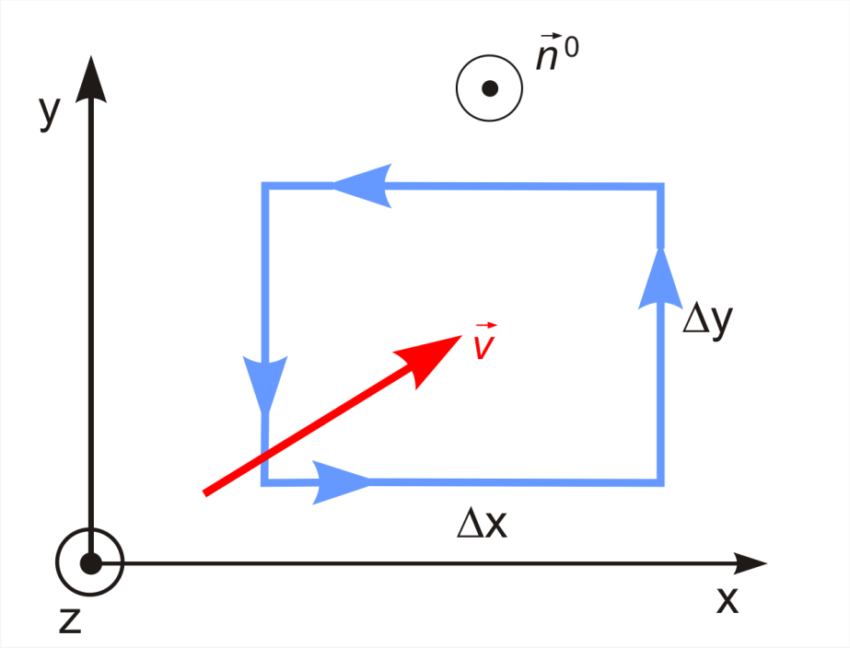
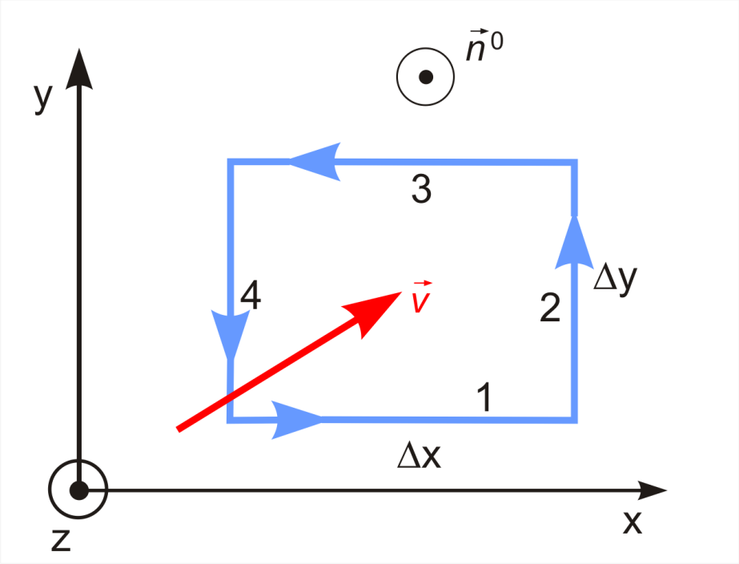
Vektorové diferenciální operátory
rotace rot
rot je vektor, který je definován na vektorovém poli $\vec{v}\left(x,y,z\right)$
pojí se s cirkulací vektoru po uzavřené křivce tabule
vekt. pole
$$\vec{v}\left(x,y,z\right)$$
$$rot \vec{v}∙{\vec{n}}^{0}=\lim_{ΔS→0}{\frac{1}{ΔS}\oint_{𝓁}{\vec{v}∙d\vec{r}}}$$
Pro zvolený směr plochy ohraničené křivkou:
v limitě ΔS→0:
$$\oint_{𝓁}{\vec{v}∙d\vec{r}}=\left(\frac{∂v_{y}}{∂x}−\frac{∂v_{x}}{∂y}\right)ΔxΔy$$
$${\left(rot \vec{v}\right)}_{z}=\frac{∂v_{y}}{∂x}−\frac{∂v_{x}}{∂y}$$
všechny složky:
$$rot \vec{v}=\left[\begin{matrix}\vec{i} & \vec{j} & \vec{k} \\ \frac{∂}{∂x} & \frac{∂}{∂y} & \frac{∂}{∂z} \\ v_{x} & v_{y} & v_{z}\end{matrix}\right]=\vec{∇}×\vec{v}$$

Slide 9
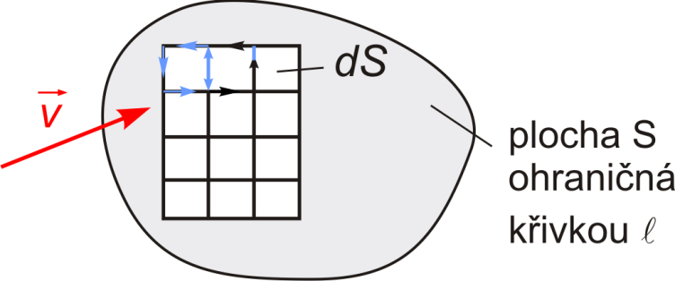
Vektorové diferenciální operátory
rotace rot
elementární cirkulace podél elementární uzavřené křivky:
Výsledná cirkulace podél křivky konečné velikosti – „součet“ el. cirkulací:
Některé vztahy pro diferenciální operátory:
$$rot \vec{v}∙{\vec{n}}^{0}=\lim_{ΔS→0}{\frac{1}{ΔS}\oint_{𝓁}{\vec{v}∙d\vec{r}}}$$
$$rot \vec{v}∙d\vec{S}$$
$$\oint_{𝓁}{\vec{v}∙d\vec{r}}=\int_{S}{rot \vec{v}∙d\vec{S} }$$
Stokesova věta
$$\vec{∇}∙\vec{∇}u=\frac{∂^{2}u}{∂x^{2}}+\frac{∂^{2}u}{∂y^{2}}+\frac{∂^{2}u}{∂z^{2}}=△u$$
Δ … Laplaceův operátor na skalární pole
$$△\vec{v}=\vec{i}△v_{x}+\vec{j}△v_{y}+\vec{k}△v_{z}$$
aplikace Laplaceova operátoru na vekt. pole – trojnásobná aplikace na všechny tři složky
$$rot rot \vec{v}=grad div \vec{v}−Δ \vec{v}$$

Slide 10
3.7 Elektromagnetické vlnění
kvalitativně

